Slide 1
Minnesveckan 2015 Rätt till ett gott liv i hemmiljö
Notes:
Näitä dioja voi muokata kuhunkin tarkoitukseen sopivaksi Muistiviikolle 2015 ja dioja voi lainata käyttöön myös myöhemmin.
Huomaathan, että mahdollisista muutoksista huolimatta dioissa säilyy graafisen ohjeistuksemme mukaisesti Verdana-fontti ja oikeansävyinen punainen (sekä oranssi ja harmaa). Värisävyjen RGB-koodin saa graafisesta ohjeistosta (www.muistiliitto.fi/files/5114/2627/2227/Jasenyhdistykset_Graafinen_ohjeisto.pdf) sekä luntattua tämän dokumentin Fontin väri –painikkeen takaa.
Lisätietoja: tiedotus@muistiliitto.fi / Heidi

Slide 2
Föreningens namn
Stöd och verksamhet nära dig
Här kan man fylla i föreningens kontaktuppgifter och logo
Notes:
Lisää tähän haluamanne tiedot yhdistyksestänne.

Slide 3
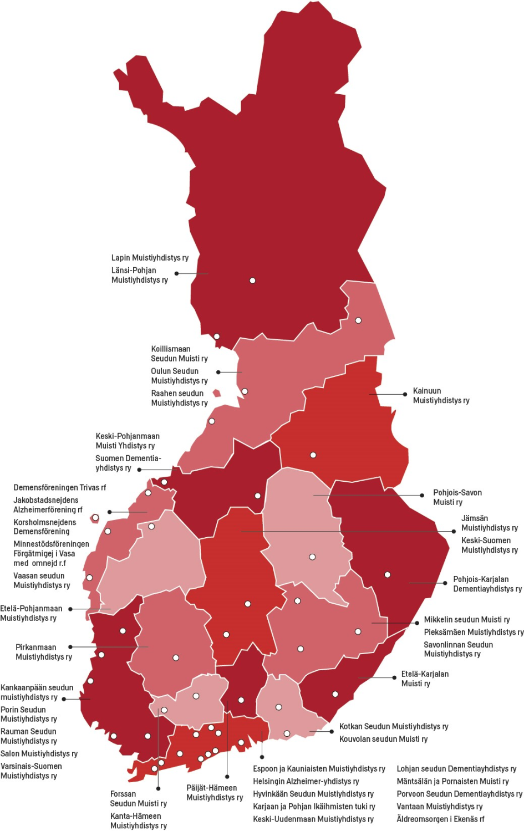
Alzheimer Centralförbundet r.f.
En intresseorganisation för personer med en minnessjukdom samt deras närstående
Grundad år 1988
Takorganisation för 43 medlemsföreningar med:
över 13 200 personmedlemmar
17 Minneslotsar: expert- och stödcenter

Slide 4
Den Internationella Alzheimer-dagen 21.9.
Personer med en minnessjukdom och deras närstående uppmärksammas i hela världen på den Internationella Alzheimer-dagen
Minnesveckan
Är en tradition i Finland som startade i början av 2000-talet
Under veckan betonas rätten till ett bra och värdigt liv med god livskvalitet för personer med en minnessjukdom samt deras närstående
Minnesveckan förverkligas alltid i samband med den Internationella Alzheimer-dagen, år 2015 är det vecka 39
Tilläggsinformation: www.muistiliitto.fi

Slide 5
Den Internationella Alzheimermånaden
Under ledning av Alzheimer Centralförbundets internationella takorganisation Alzheimer’s Disease International, har den Internationella Alzheimermånaden sedan år 2012 varit september
Temat för år 2015 är Remember me – Kom ihåg mig

Slide 6
Minnessjukdomar i Finland
193 000 personer med en minnessjukdom
Av dem är 93 000 i minst medelsvårt stadium
7 000 – 10 000 personer i arbetsför ålder
14 500 insjuknar årligen
De vanligaste framskridande minnessjukdomarna
Alzheimers sjukdom (c. 60-70 % av de insjuknade)
Blodkärlsrelaterad minnessjukdom
Lewy body -sjukdomen
Degeneration i pann- och tinningloben
Blandformer av ovannämnda sjukdomar
Dessutom har 200 000 personer försvagad förmåga att behandla information
Notes:
HUOM! Tähän diaan voi lisätä kuntakohtaisen arvion Suomen muistiasiantuntijoiden laskurin avulla: www.muistiasiantuntijat.fi/tuemme.php?udpview=eme&lang=fi

Slide 7
Vem äger mitt liv?
I Finland finns det 193 000 olika berättelser
om en minnessjukdom
Det finns inte ett rätt sätt att definiera
hurdan en person med minnessjukdom är
eller hurdant ett gott liv är
Ett gott liv är individuellt - livskvaliteten formas av personliga mål samt önskemål som uppfylls

Slide 8
Rätt till ett eget och personligt liv
Alltför många personer med en minnessjukdom och deras närstående möter diskriminering i sin vardag, de blir förbisedda eller stämplade
Rätten till ett eget, individuellt och gott liv försvinner inte i och med att man får en minnessjukdomsdiagnos
Minnessjukdomen fråntar inte personen rätten att bestämma över sina personliga angelägenheter och sin egen vård och omsorg

Slide 11
Hitta din närmaste Alzheimer- eller minnesförening
Alzheimer- eller minnesföreningen
Arbetar för att främja livskvaliteten för personer med en minnessjukdom
Erbjuder stöd, information och verskamhet för personer med en minnessjukdom och deras närstående
Erbjuder även service åt andra intresserade
Hitta din närmaste förening: www.muistiliitto.fi – Alueellinen toiminta eller
www.muistiliitto.fi/se – Regional verksamhet
Notes:
Tähän diaan voi lisätä yhdistyksen omat yhteystiedot

Slide 12
Glasgow deklarationen
Deklarationen
Alzheimer Europe (AE) och dess medlemsföreningar – varav en är Alzheimer Cemtralförbundet – utarbetade Glasgow deklarationen 20.10.2014 under konferensen i Glasgow i Skotland
Deklarationen strävar till
ett gemensamt europeiskt minnesprogram samt egna nationella minnesprogram i alla europeiska länder.
Finland har ett nationellt minnesprogram (SHM 2012) med ett minnesvänligt Finland som mål
att beslutsfattarna ser minnessjukdomarna som en hälsoprioritet och skapar en global verksamhetsplan för arbetet med minnessjukdomar

Slide 13
Kampanjen lancerades i Europa 19.2.2015, i Finland under den internationella Alzheimermånaden
Målsättningen är 10 000 namn till 30.11.2015
Deklarationen med underskrifter överlämnas i Europaparlamentet 1.12.2015
Du kan underteckna deklarationen på Alzheimer Centralförbundets hemsidor
Kontakta din närmaste lokala förening om du vill underteckna traditionellt på papper

Slide 14
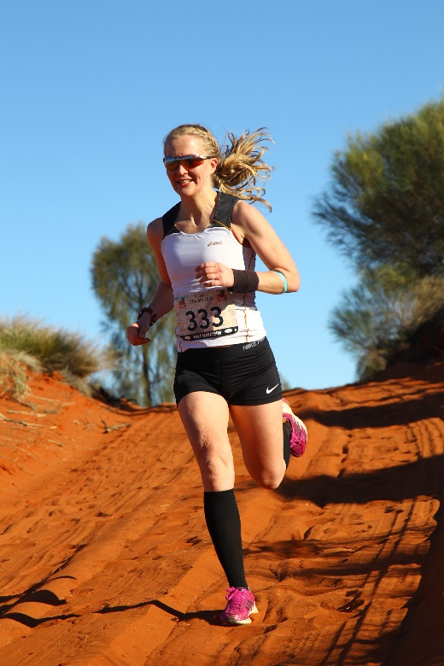
Spring till förmån för minnet och kamratstöd
Stöd ditt minne och spring eller gå på den Internationella Alzheimer-dagen 21.9.
Skicka samma dag dina kilometrar till Heidi Running The World -Facebook-sidan
Löparen Heidi Mäkinen donerar 1 Singapore Dollar för varje kilometer som promenerats eller sprungits den 21.9. till Alzheimer Centralförbundets Vertaislinja-verksamhet (Stödtelefonen)
Notes:
Ohjeet osallistumiseen:
Tykkää Heidi Running The World –Facebook-sivusta
Juokse tai kävele haluamasi pituinen Maailman Alzheimer-päivänä, maanantaina 21.9. – yksin, kaveriporukassa tai vaikka yhdessä muistisairaan läheisen kanssa
Kirjoita Heidi Running The World - juoksemasi (kävelemäsi) kilometrit ja mahdollisesti myös valokuva lenkistäsi
21.9. Facebook-sivulla ilmoitetut kilometrit lasketaan yhteen, ja lahjoitus Vertaislinjalle muodostuu tästä summasta.
Heidi Mäkinen asuu Singaporessa, siksi lahjoitus Singaporen dollareina. Heidin isä on sairastunut Alzheimerin tautiin, ja siksi Heidi kokee asian läheiseksi.

Slide 15
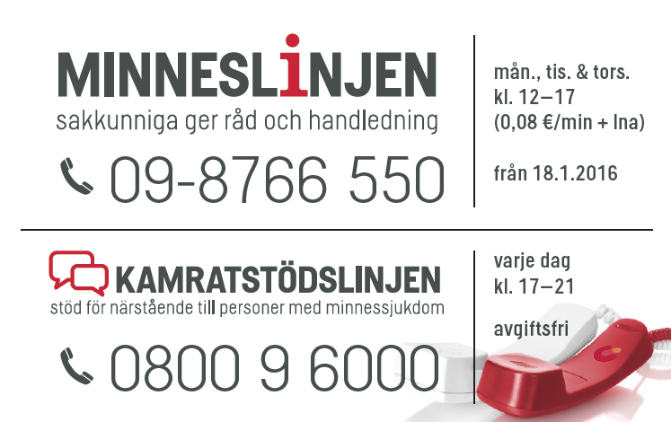

Slide 16
Ha en bra Minnesvecka!

